Slide 2
Кузнецова
Лариса
Домашина
Оксана
Демихова Наталья

Slide 3
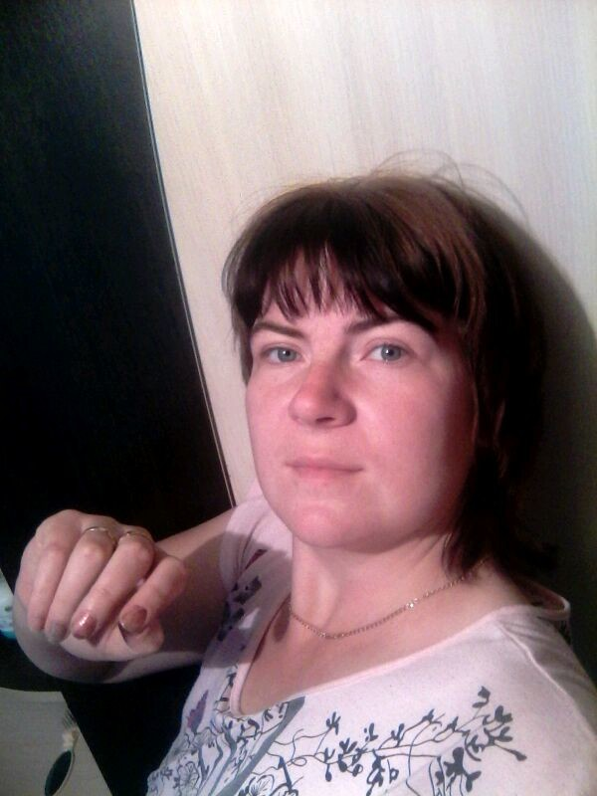
Фомина Ольга
Фокина Светлана
Писарогло
Альбина

Slide 4
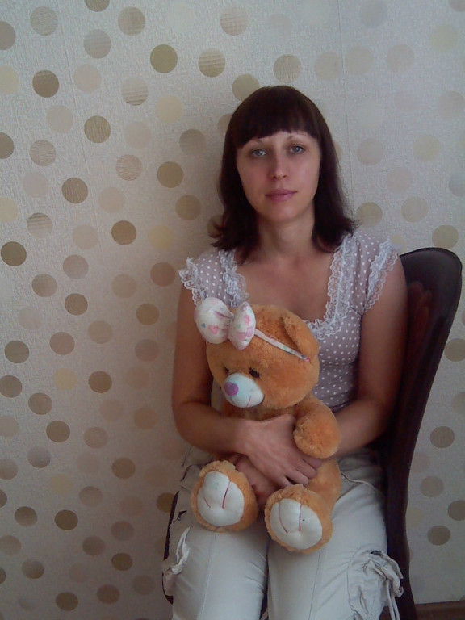
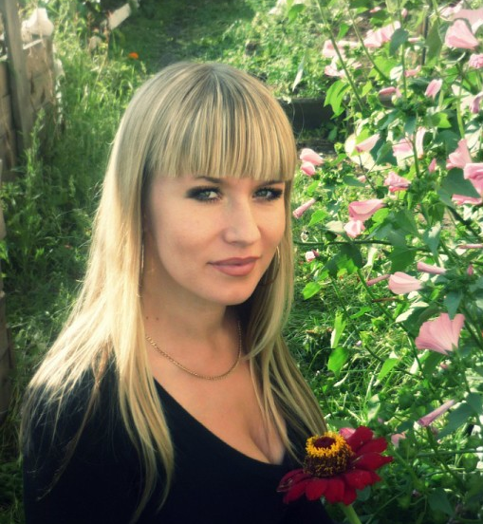
Исайкина
Елена
Вирт Елена
Щербакова Марина

